Slide 1
ASPECTOS GENERALES DEL RIESGO PÚBLICO

Slide 2
Lograr la participación activa del los trabajadores en su propia seguridad, mejorando hábitos de prevención y autocuidado
OBJETIVO

Slide 3
¿QUÉ ES EL RIESGO PÚBLICO?

Slide 4
Accidente de trabajo
Ley 1562, Articulo 3
Un accidente de trabajo puede tener dos orígenes:
1. Una situación accidental en la que puede estar presente un acto inseguro o una condición insegura, o la combinación de las dos variables

Slide 5
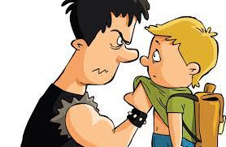
2. Una conducta intencional
Que de manera consiente prepare la condición insegura o provoque el acto inseguro, contra si mismo.
Conducta que de manera directa o fortuita con la “intención” de llamar la atención, producir impacto o causar daño, generando lesiones.

Slide 6
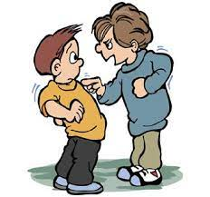
En la conducta intencional está la diferencia!
Todos aquellos accidentes e incidentes laborales cuyo origen se encuentre en una “conducta intencional”, hacen parte del escenario del Riesgo Público.

Slide 7
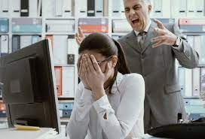
Importante
Generalmente el Riesgo Público se asocia, a todo lo que ocurre en los espacios públicos, exterior a las empresas, y que afecte la salud de las personas.
¡No es Así!, ya que abarca una gran cantidad de factores no controlables para la Empresa. Además, los factores reales de Riesgo Público se encuentran con mayor frecuencia dentro de las instalaciones de las empresas y en sus procesos productivos.

Slide 8
CLASES DE RIESGO PÚBLICO

Slide 9
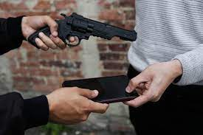
1. Causados por el hombre.
Perjuicios con consecuencias graves
Hurtos
Daños físicos
Atracos callejeros.

Slide 10
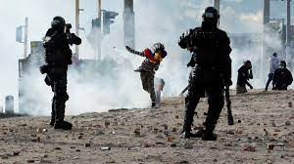
2. Acciones de terrorismo
Causan pánico, miedo y pueden generar caos
Los motines
Las asonadas
Los disturbios
Las tomas delincuenciales
Los ataques callejeros

Slide 11
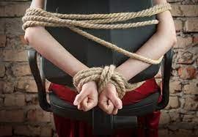
3. Situaciones de secuestro
Por intereses económicos.
por ejemplo, el llamado “Secuestro Express” al que están mas expuestos los transportadores, vendedores – cobradores, y visitadores comerciales

Slide 12
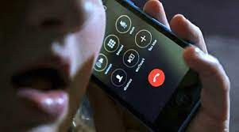
4. Extorsión
Por organizaciones al margen de la Ley

Slide 13
5. Atentados
Causando lesiones a las personas, a las instalaciones y ausentismo laboral, generando costos y perdidas.

Slide 14
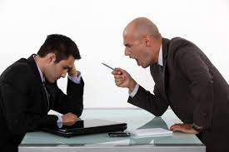
6. Conductas irregulares en las Empresas
Son considerados delitos internos, que pueden desencadenar resentimientos, conductas irregulares y comportamientos corruptos.
Fraudes
Estafas
Violencia en el puesto de trabajo
Acoso laboral.

Slide 15
MEDIDAS A TOMAR EN EVENTOS DE RIESGO PÚBLICO

Slide 16
Tener una actitud responsable
Estar informado de lo que sucede en el entorno
Tener respeto por la dignidad de las personas
Participar en los simulacros de emergencia para saber como actuar ante una situación critica.
Tener cuidado con la información personal y confidencial, no contarla a todo mundo.
Cambiar de rutinas
Reportar situaciones potencialmente peligrosas.

Slide 17
Fortalecimiento de la cultura de Apoyo Institucional
Generar un Protocolo de actuación
Definir el canal para el Reporte de agresiones
Fortalecer los servicios de seguridad
Educación para los Trabajadores
Medidas administrativas

Slide 18
MUCHAS GRACIAS

